Slide 1
Муниципальное общеобразовательное учреждение
Максимковская основная общеобразовательная школа
«900 дней блокады Ленинграда»
Подготовила: учитель
истории Иванова Г.А.

Slide 2
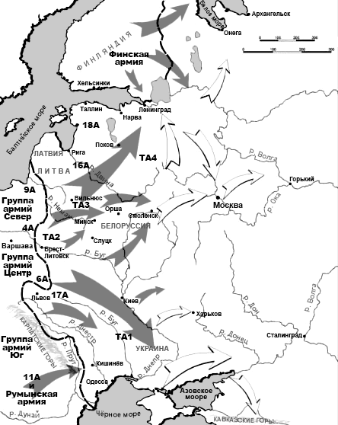
План «Барбаросса».

Slide 3
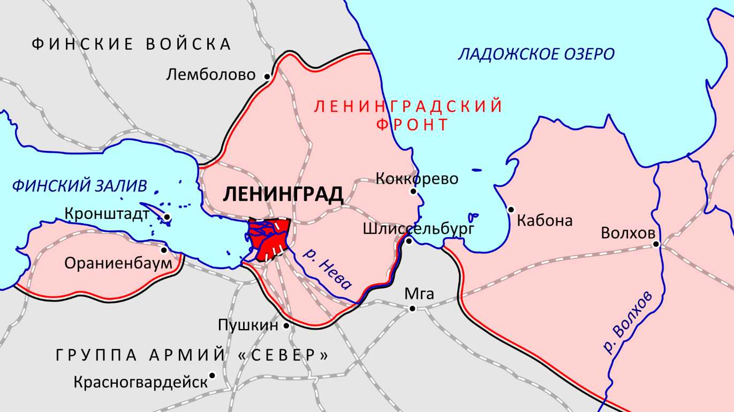
Линии фронта на 21 сентября
1941 года.

Slide 4
После бомбёжки.

Slide 5
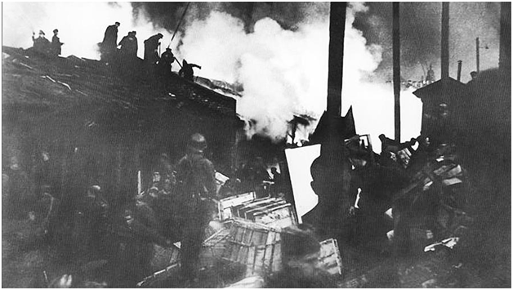
Бадаевские продовольственные склады после авиа налёта.

Slide 6
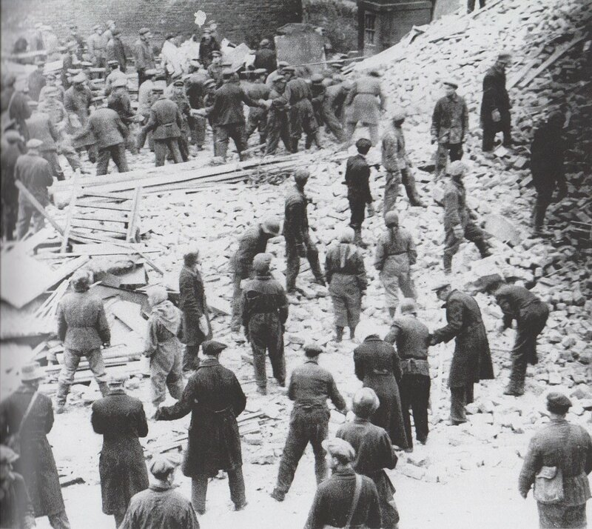
Разбор складов после бомбёжки.

Slide 7
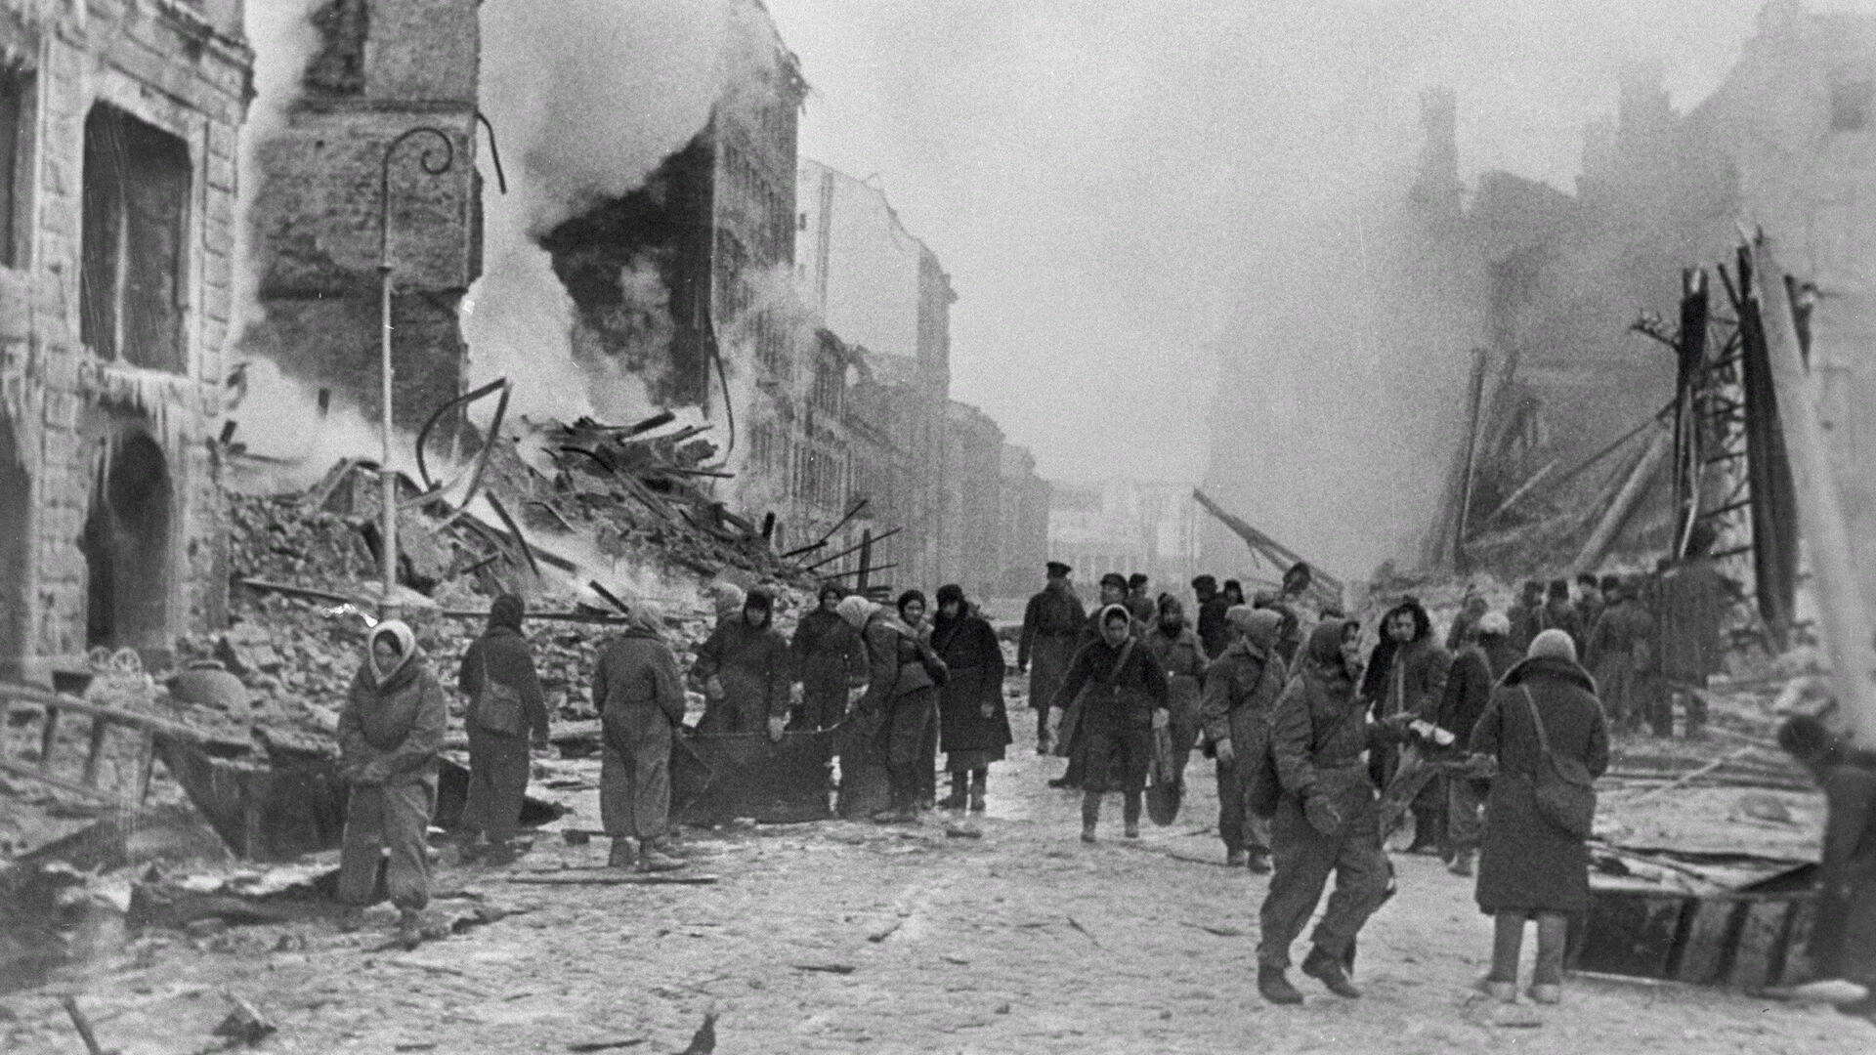
После бомбёжки

Slide 8
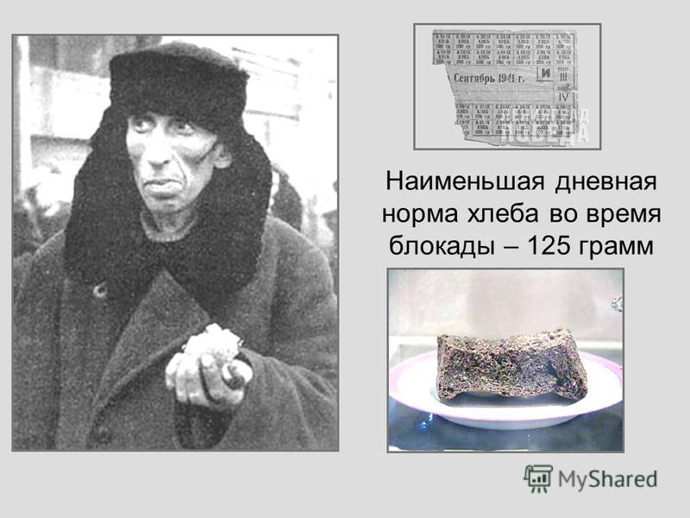
Блокадный Ленинград.
Хлебные карточки.

Slide 9
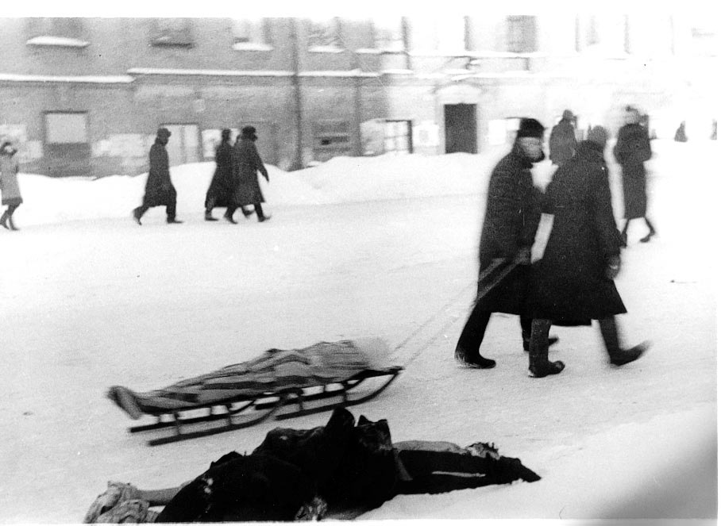
Зима 1941г.

Slide 10
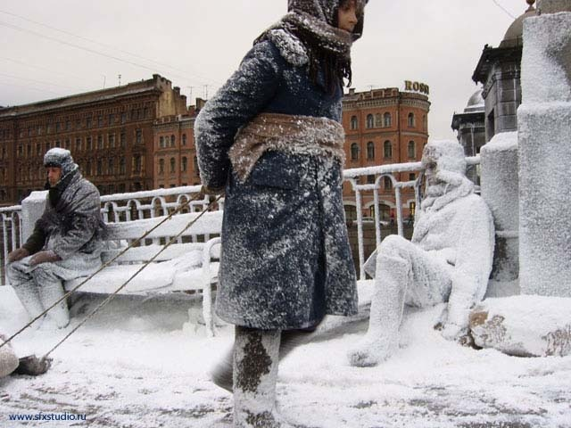
Зима 1942г.

Slide 11
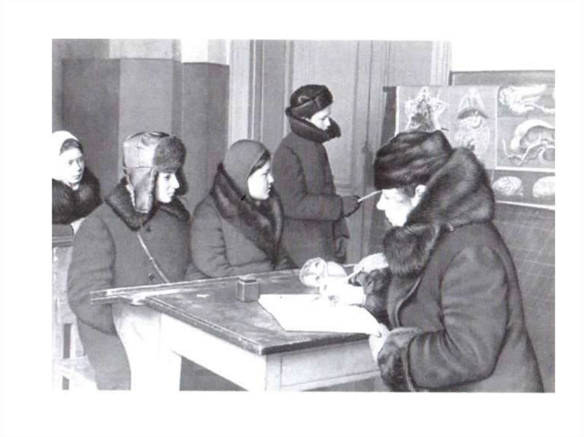
Занятия в школе.

Slide 12
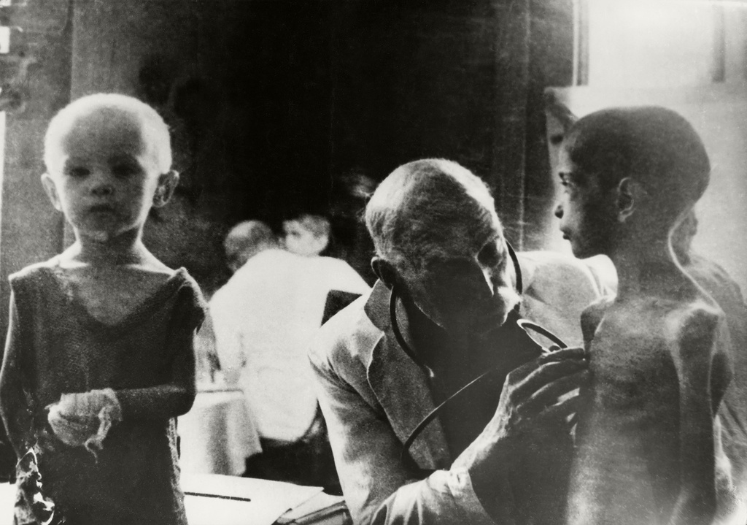
Дети больные дистрофией.

Slide 13
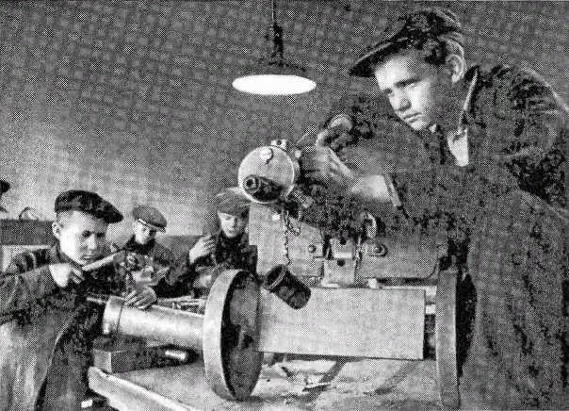
Подростки у станков.

Slide 14
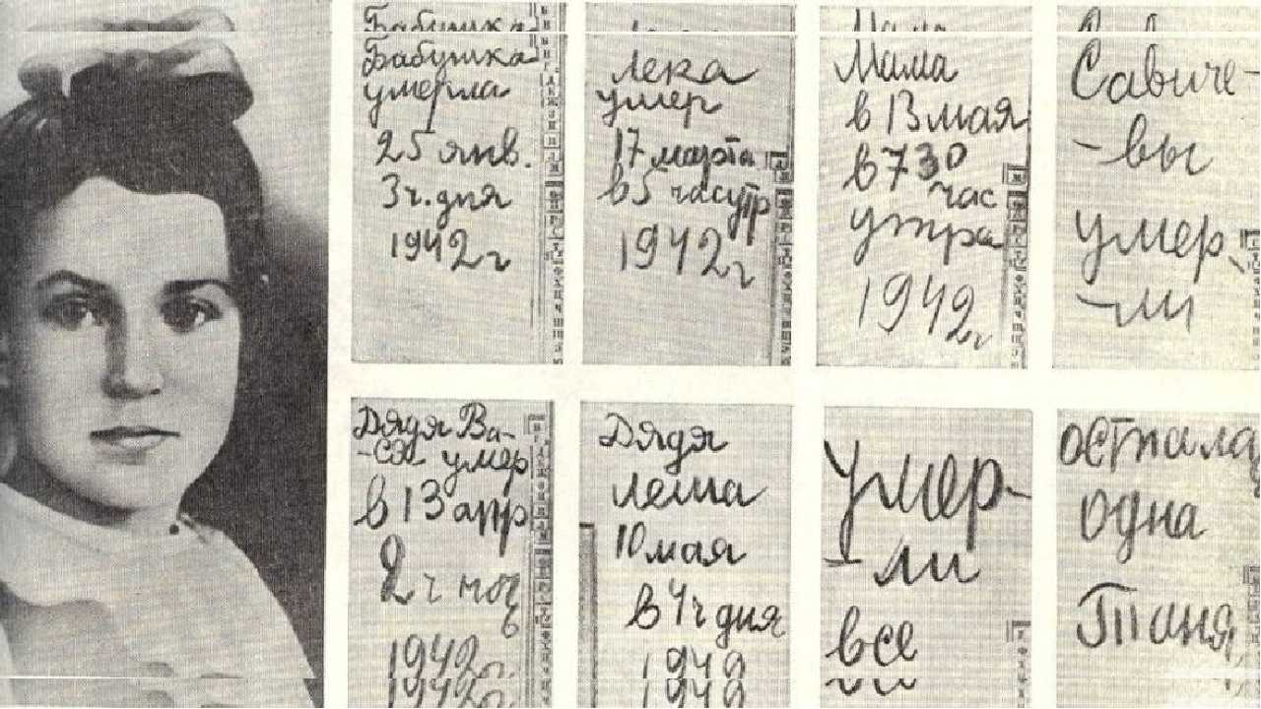
Дневник Тани Савичевой.

Slide 15
Противовоздушная оборона.

Slide 16
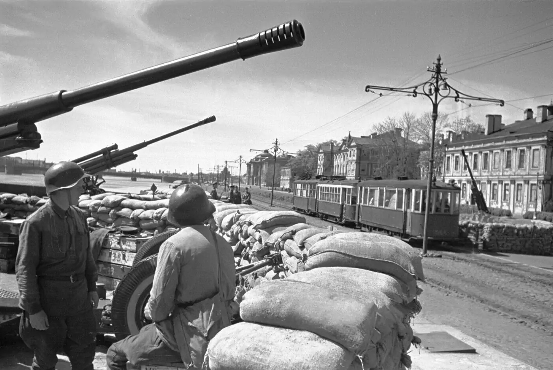
Установка огневой точки.

Slide 17
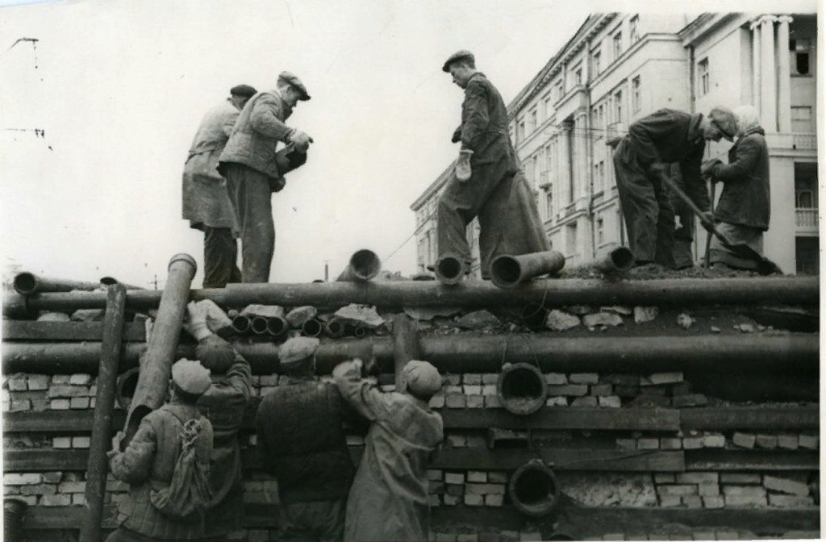
Возведение баррикады.

Slide 18
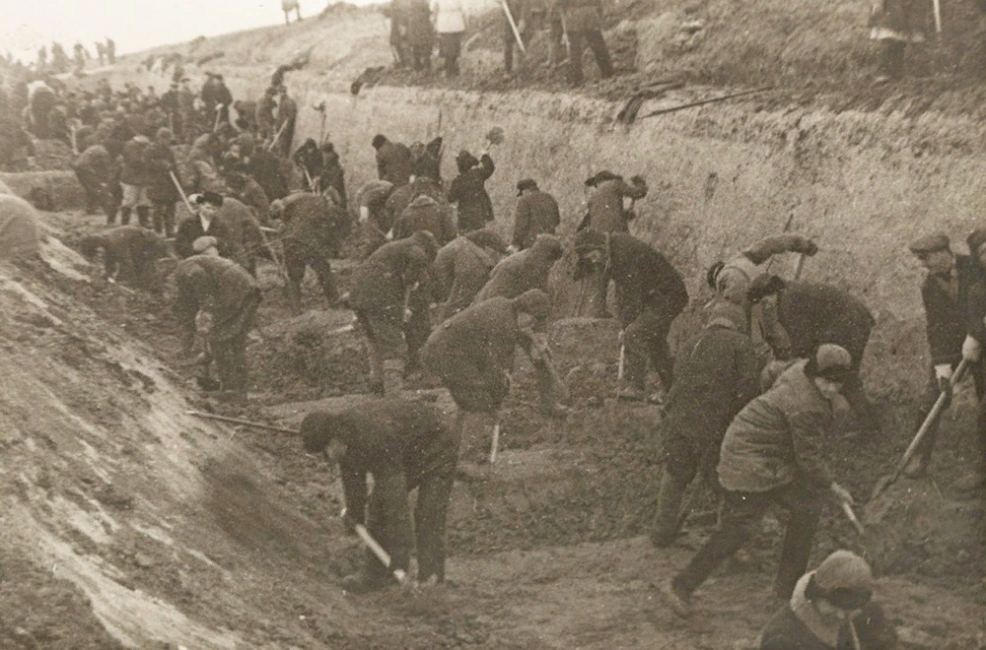
Противотанковый ров.

Slide 19
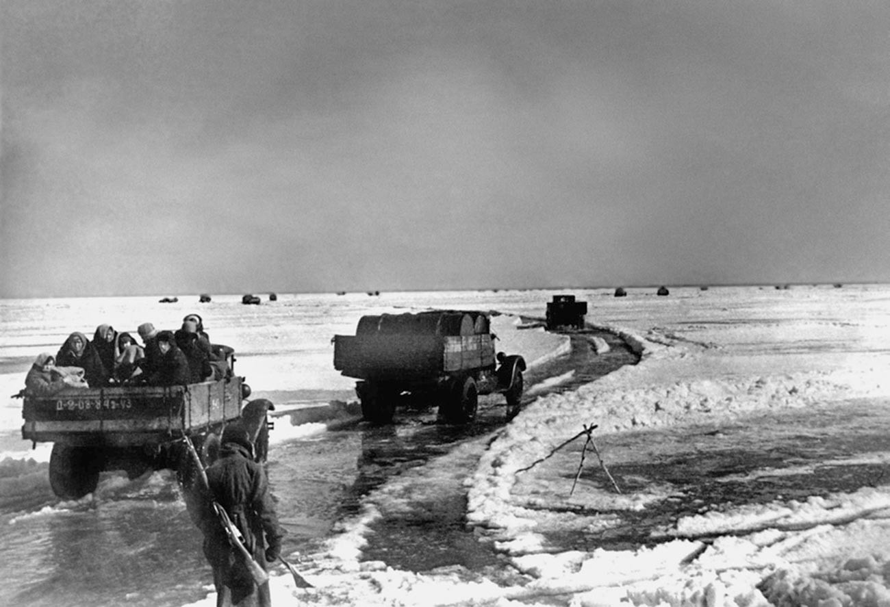
«Дорога жизни»

Slide 20
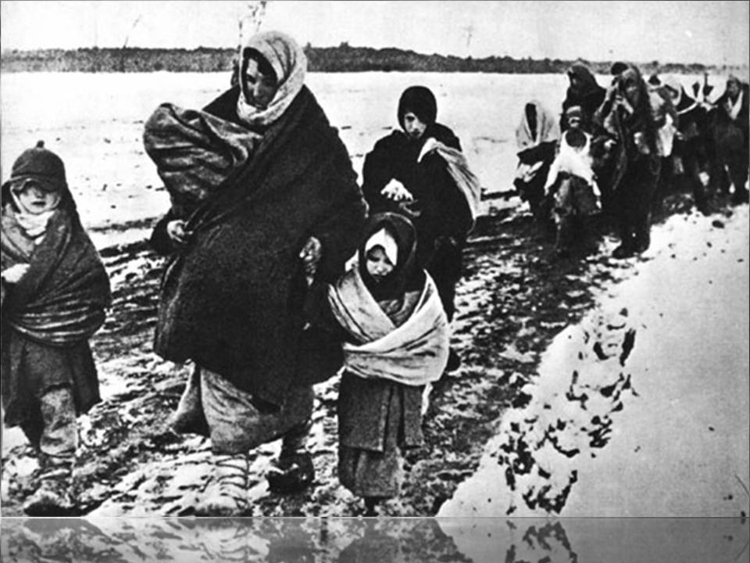
Эвакуация.

Slide 21
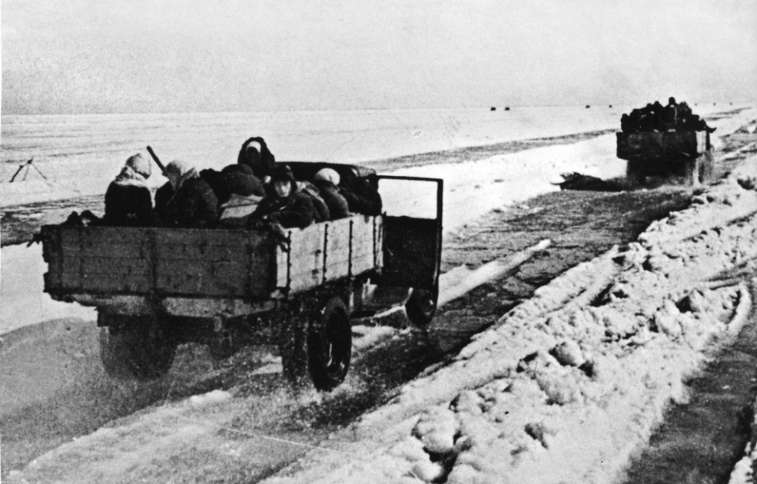
Эвакуация.

Slide 22
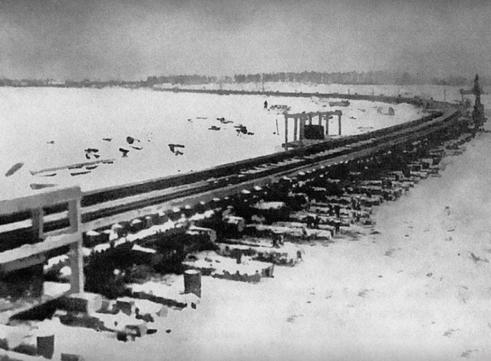
Железная дорога по берегу Ладоги.

Slide 23
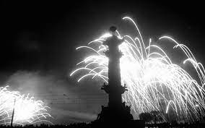
27 января 1944г.
Снятие блокады Ленинграда. Салют.

Slide 24
Источник.
https://yandex.ru/images/search?lr=26480&source=serp&stype=image&text=блокада%20ленинграда%20фото
https://ru.wikipedia.org/wiki/Блокада_Ленинграда
https://yandex.ru/images/search?img_url=https%3A%2F%2Fr3.mt.ru%2Fr28%2FphotoE496%2F20237798489-0%2Fjpeg%2Fwnd.webp&lr=2&pos=7&rpt=simage&source=serp&stype=image&text=фото%20блокадного%20ленинграда
https://ya.ru/images/search?img_url=https%3A%2F%2Fsun9-19.userapi.com%2FnW2kXevPwDReAoXnGhqYWSc5ktVdaYp33GOSVQ%2Foy-GkwAfARo.jpg&lr=26480&p=2&pos=31&rpt=simage&source=serp&stype=image&text=блокада%20ленинграда%20разрушенный%20город%20фото
https://ya.ru/images/search?img_url=https%3A%2F%2Fprezentacii.org%2Fupload%2Fcloud%2F18%2F08%2F64367%2Fimages%2Fscreen24.jpg&lr=26480&pos=3&rpt=simage&source=serp&stype=image&text=фото%20бадаевские%20склады%20блокадного%20ленинграда
https://ya.ru/images/search?img_url=https%3A%2F%2Fstatic.tildacdn.com%2Ftild3731-3632-4231-b031-366237303139%2F16.jpg&lr=26480&pos=0&rpt=simage&source=serp&text=блокада%20ленинграда%20дневник%20тани%20савичевой%20фото
https://ya.ru/images/search?img_url=https%3A%2F%2Fpastvu.com%2F_p%2Fa%2F8%2F8%2F8%2F8886b1bfa545f594687e2708a06cdb9a.jpg&lr=26480&p=3&pos=37&rpt=simage&source=serp&stype=image&text=блокада%20ленинграда%20разрушенный%20город%20фото

Slide 25
https://ya.ru/images/search?img_url=https%3A%2F%2Ffullpicture.ru%2Fwp-content%2Fuploads%2F2021%2F01%2Fsaved-leningrad4.jpg&lr=26480&pos=0&rpt=simage&source=serp&stype=image&text=фото%20блокадного%20ленинграда%20дорога%20жизни
https://ya.ru/images/search?img_url=https%3A%2F%2Fpastvu.com%2F_p%2Fa%2F6%2Fk%2F9%2F6k93235m7o94yo291i.jpg&lr=26480&pos=1&rpt=simage&source=serp&text=фото%20блокадного%20ленинграда%20оборона
https://ya.ru/images/search?img_url=https%3A%2F%2Fic.pics.livejournal.com%2Fkotsubinsky%2F12274883%2F478994%2F478994_original.jpg&lr=26480&p=5&pos=36&rpt=simage&source=serp&text=фото%20блокадного%20ленинграда%20оборона
https://ya.ru/images/search?img_url=https%3A%2F%2Fimage2.slideserve.com%2F4759769%2Fslide23-l.jpg&lr=26480&pos=15&rpt=simage&source=serp&text=фото%20блокадного%20ленинграда%20занятия%20в%20школе
https://ya.ru/images/search?img_url=http%3A%2F%2Fimages.myshared.ru%2F74%2F1369222%2Fslide_7.jpg&lr=26480&p=7&pos=34&rpt=simage&source=serp&text=блокада%20ленинграда%20хлебные%20карточки%20фото
https://trip-for-the-soul.ru/foto/den-pobedy-leningrad.html
https://ya.ru/images/sea
https://ya.ru/images/search?img_url=https%3A%2F%2Fpastvu.com%2F_p%2Fa%2Fy%2F6%2Fk%2Fy6kswal3oz1jlgq046.jpg&lr=26480&pos=5&rpt=simage&source=serp&text=блокада%20ленинграда%20баррикады
https://ya.ru/images/search?img_url=https%3A%2F%2Fxn----7sbakllkxsib7b7l.xn--p1ai%2Fwa-data%2Fpublic%2Fblog%2Fimg%2Fdcc9329s-1920---kopiya.jpg&lr=26480&p=2&pos=29&rpt=simage&source=serp&stype=image&text=блокада%20ленинграда%20эвакуация

Slide 26
https://ya.ru/images/search?img_url=https%3A%2F%2Fwaralbum.ru%2Fwp-content%2Fuploads%2F2019%2F02%2FNeva.jpg&lr=26480&pos=11&rpt=simage&text=прорыв%20блокады%201943%20фото%20жел%20дорога
https://ya.ru/images/search?img_url=https%3A%2F%2Fcdn.culture.ru%2Fimages%2F17103be3-0150-5c81-8fe8-d8085e4a6348&lr=26480&p=1&pos=21&rpt=simage&source=serp&stype=image&text=блокада%20ленинграда%20противотанковый%20ров
https://ya.ru/images/search?img_url=https%3A%2F%2Fcoollib.net%2Fi%2F2%2F438802%2Fi_017.jpg&lr=26480&p=2&pos=35&rpt=simage&source=serp&stype=image&text=блокада%20ленинграда%20подростки%20у%20станков
https://ya.ru/images/search?img_url=https%3A%2F%2Fsun9-14.userapi.com%2Fc855028%2Fv855028677%2F1dfd92%2FcZDQ2luAgAE.jpg&lr=26480&p=1&pos=0&rpt=simage&source=serp&text=блокада%20ленинграда%20дистрофия%20фото
https://ya.ru/images/search?img_url=https%3A%2F%2Fmf.b37mrtl.ru%2Frbthmedia%2Fimages%2F2022.04%2Foriginal%2F624ea2111e7dbb054852f30e.jpg&lr=26480&pos=2&rpt=simage&source=serp&stype=image&text=прорыв%20блокады%201941%20эвакуация%20фото
https://ya.ru/images/search?img_url=http%3A%2F%2Fimg-fotki.yandex.ru%2Fget%2F249479%2F51667439.7bd%2F0_12e80b_c64c3653_XL.jpg&lr=26480&pos=16&rpt=simage&source=serp&stype=image&text=блокада%20ленинграда%20бадаевские%20склады%20фото

